Slide 1
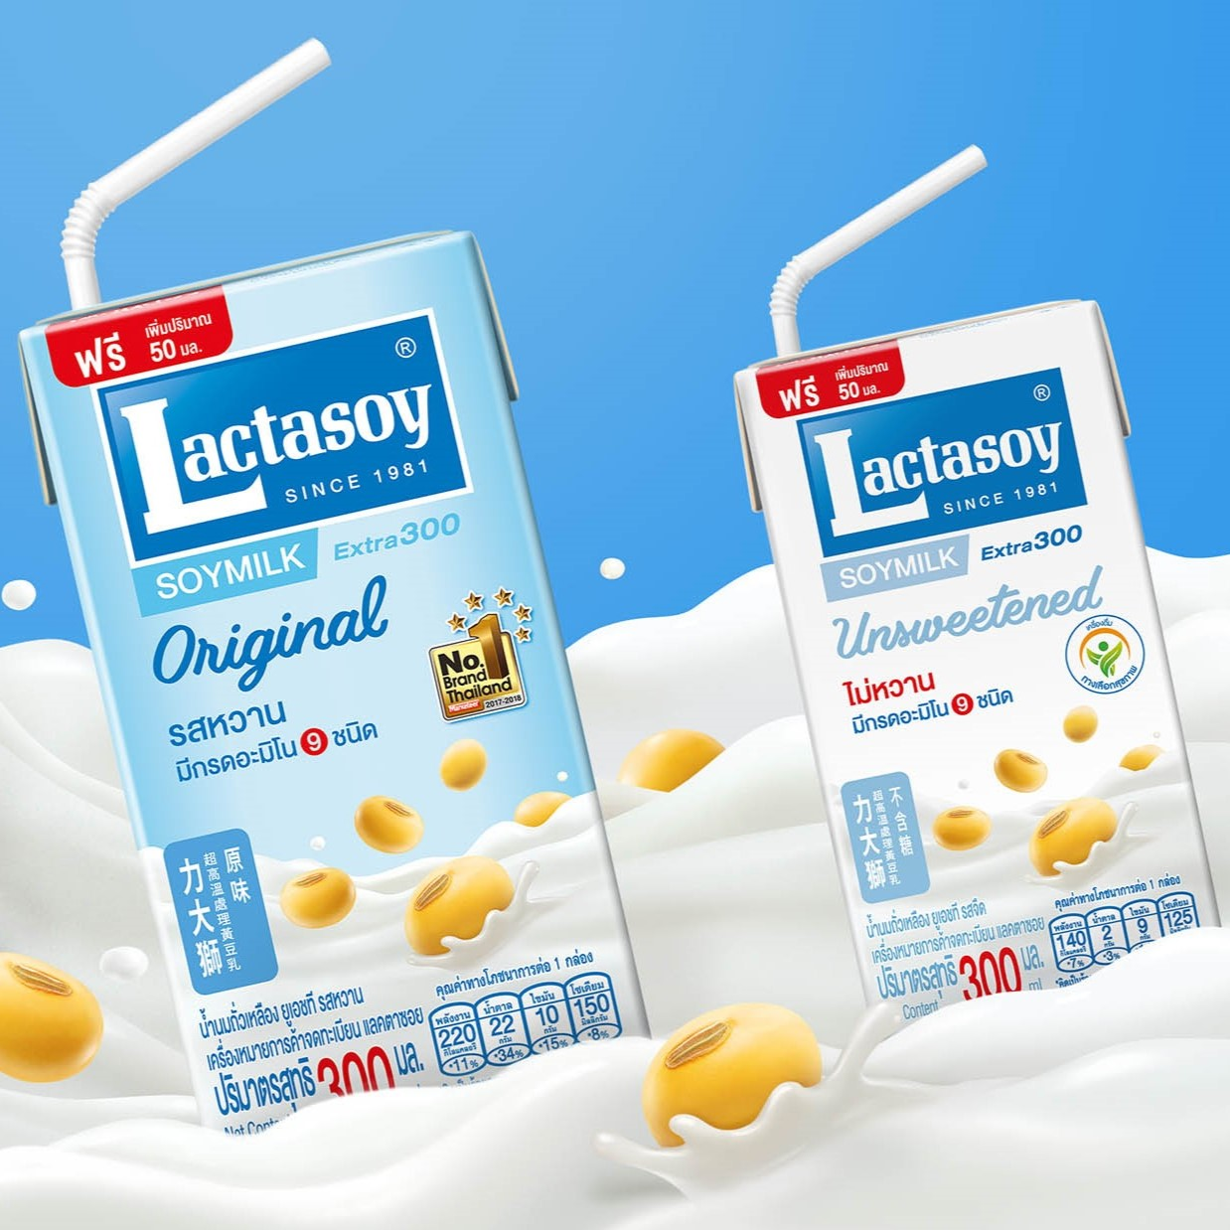




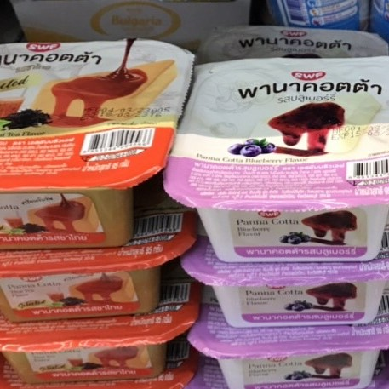

born to dev
borntodev
lactasoy
advice
useful food
usefulfood
kmitl
สถาบันเทคโนโลยีพระจอมเกล้าเจ้าคุณทหารลาดกระบัง
it
it kmitl
คณะเทคโนโลยีสารสนเทศ สถาบันเทคโนโลยีพระจอมเกล้าเจ้าคุณทหารลาดกระบัง
swf
panna cotta

